Slide 1
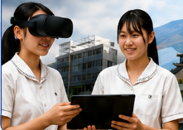
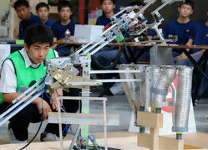
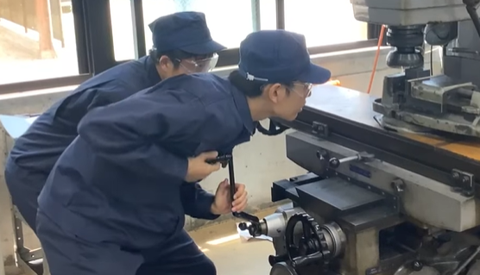
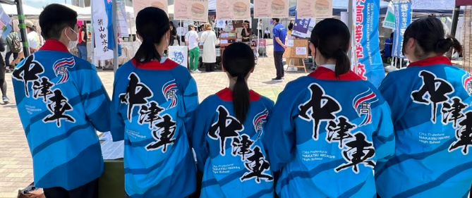
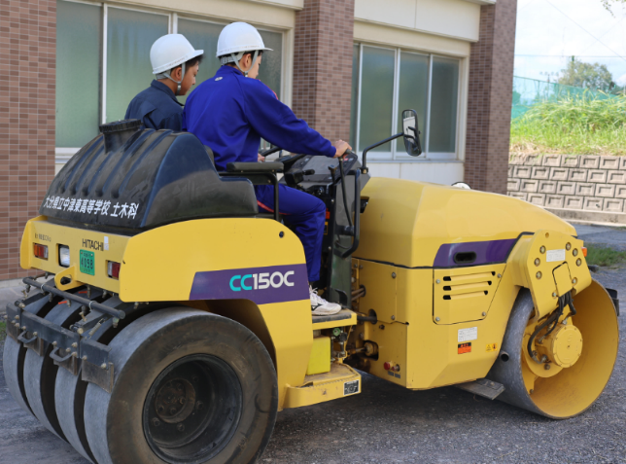
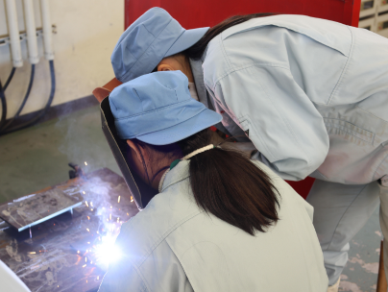
東高の魅力を発見して ！
地域の商・工の未来を拓く学校
令和８年度
中津東高校
体験入学
日時
体験活動：50分 施設見学：45分
10/10
土曜日
午前の部
9:00～11:40 (受付 9:00～ 9:15)
午後の部
12:40～15:20 (受付 12:40～12:55)
会場
集合場所：中津東高校 体育館（受付後、学校紹介動画視聴）
体験場所：各学科の実習棟、教室、屋外 など
来て、見て、聞いて、体験して、
ロボット研究もできる！
VR体験もできる！
体験できる学科
昨年度、ロボット大会で全国優勝
機 械 科
電 気 科
土 木 科
生産システム科
ビジネス会計科
ビジネス情報科
大分県立中津東高等学校
〒871-0004 大分県中津市上如水145番地の3
TEL：0979-32-3800／FAX：0979-32-3802

